Slide 1

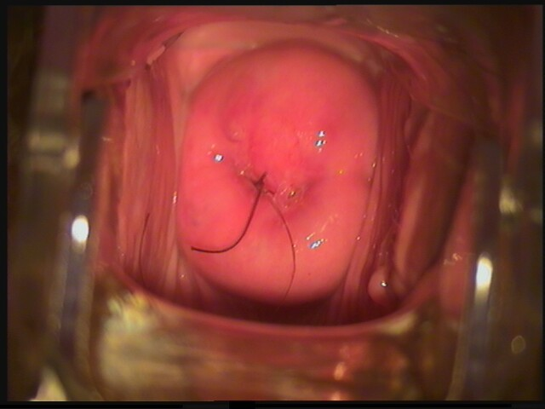
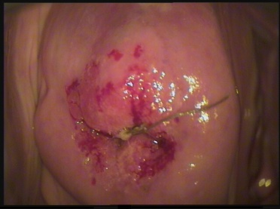
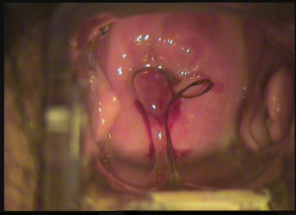
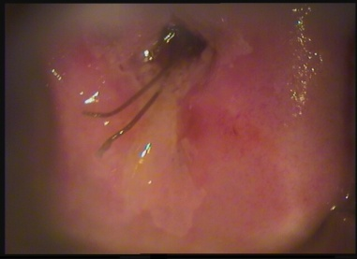
ESTUDIO OBSERVACIONAL DE LOS CAMBIOS COLPOCITOLOGICOS , PRE Y POST LA INSERCION DEL SIU-LEVONORGESTREL (MIRENA).
Autores: F. Javier García Pérez-Llantada; P. Begoña Numancia Andreu . Consultas Privadas. Zaragoza
OBJETIVOS:
Dado que los SIUs y los DIUs no son iguales por su mecanismo de acción contraceptiva y que en las contraindicaciones absolutas de los DIUs figuran “las displasias cervicales”, se pretende mostrar que con el SIU de Levonorgestrel no se observan cambios significativos a nivel colpocitológico, pudiendo ser usado en las pacientes con antecedentes de SIL (CIN o Displasia en sus anteriores definiciones).
Material y métodos:
Estudio realizado en 262 pacientes procedentes de consultas privadas de ginecología de Zaragoza, a las que se realiza una colposcopia y una citología ginecológica previa a la colocación de un SIU de Levonorgestrel y controles colpocitológicos al año y a los dos años
Resultados:
Colposcopias previas:
  NORMALES(M.O. ZTN. Ectopia , M. Adelgazada) :249
  Cambios “menores”: 11
  Cambios mayores : 2
Citologías previas:
  NORMALES: 253
  Hiperqueratosis: 6
  CIN I: 3 ( Biopsias: Queratosis 2 Metaplasia: 1)
Colposcopias Primer año:
  NORMALES: 235
  Cambios” menores”: 15
Citologías Primer año:
  NORMALES: 237
  Queratosis: 6
  ASCUS: 3 (colposcopias: Normales )
  CIN I : 1 (colpo: Leuco tenue. Biop: Metaplasia)
Pacientes sin seguimiento: 12
Colposcopias 2º año:
  NORMALES: 164
  Cambios “menores”: 2
Citologías 2º año:
  NORMALES: 165
  CIN I: 1 (Biopsia: Queratosis. PCR-)
Z.T.N Pólipo endocervical Luecoplasia ténue
CONCLUSIONES:
Utilizando como única variable de estudio el uso del SIU-L como dato de la aparición de una lesión colposcópica y/o una citología ginecológica de SIL/CIN , confirmadas por biopsia, los resultados obtenidos muestran que el SIU-L (Mirena) no aumenta la incidencia de lesiones y/o citologías anómalas para SIL/CIN siendo por tanto un método contraceptivo valido en pacientes con antecedentes de “displasia cervical”.

